Slide 1




TRƯỜNG TIỂU HỌC ĐA PHÚC
MÔN TIẾNG VIỆT 2

Slide 2
Tiếng Việt.
Bài13
Yêu lắm trường ơi !
Tiết 1

Slide 3

Khởi động

Slide 4
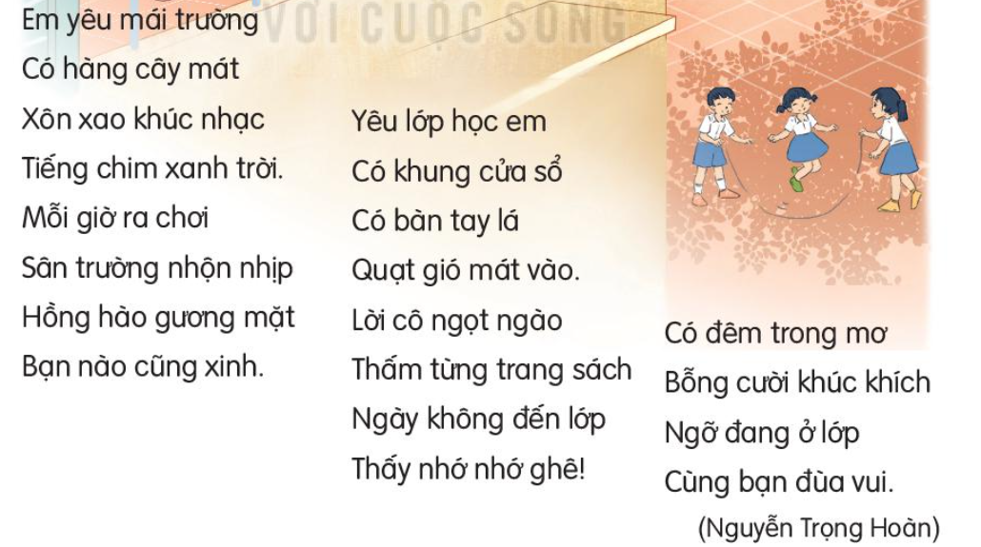
Yêu lắm trường ơi
Đọc văn bản

Slide 5
Yêu lắm trường ơi
1
2
3
Đọc nối tiếp đoạn

Slide 6

Yêu lắm trường ơi
1
2
3
Luyện đọc theo nhóm

Slide 7
Yêu lắm trường ơi
Đọc toàn bài

